Slide 1

Lorient Vous présente Le Mont Saint Odile N°2

Slide 2
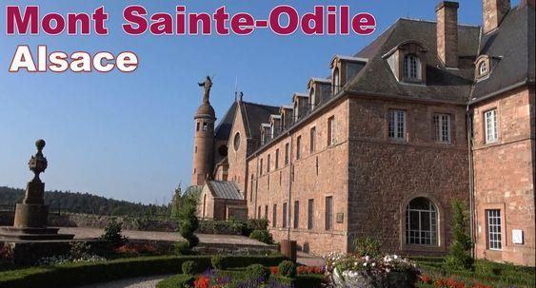

Slide 3
Le mont Sainte-Odile est un mont vosgien, situé à Ottrott dans le département du Bas-Rhin, culminant à 767 mètres d'altitude. Il est surmonté par l'abbaye de Hohenbourg, couvent qui surplombe la plaine d'Alsace, fondé par sainte Odile, patronne de l'Alsace, fille du duc Etichon

Slide 4
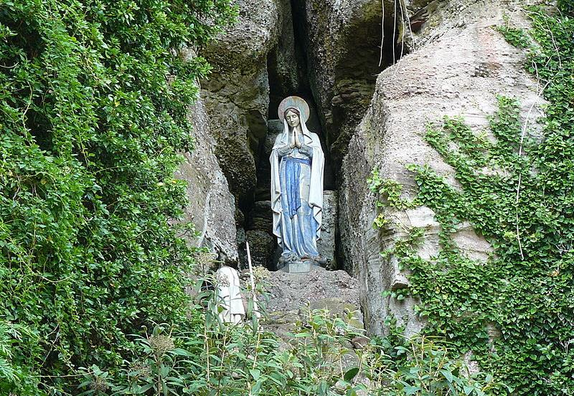
Grotte de Lourdes installée Dans La Roche en contrebas du Couvent

Slide 5
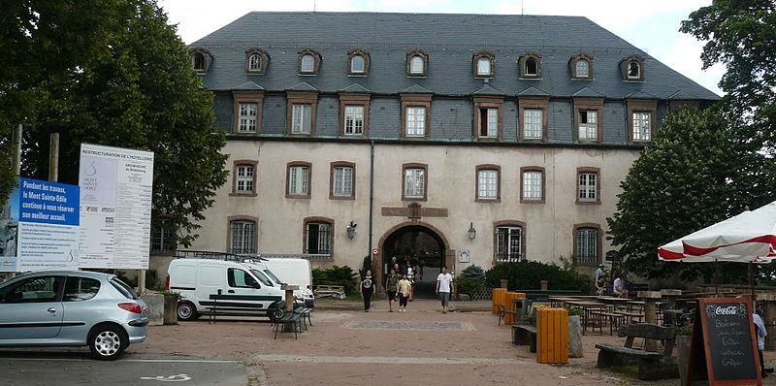
Bâtiment d’entrée menant à la cour des pèlerins Au mont Saint Odile

Slide 6
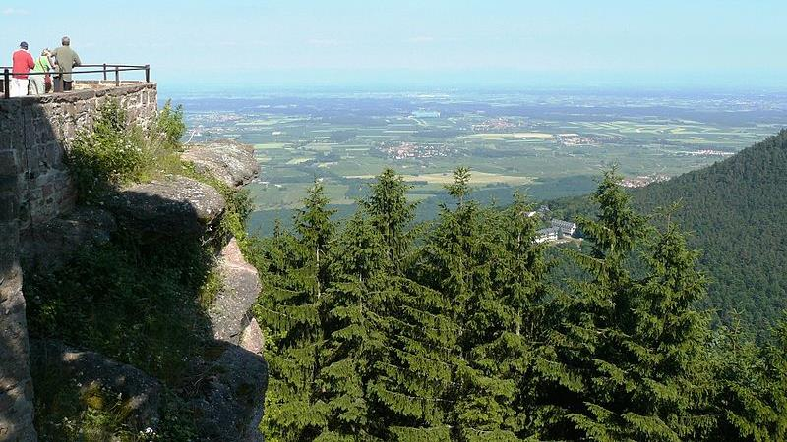
Vue Sur la plaine depuis le Mont Saint Odile En bas au milieu des sapins L’Hôtel Saint Jacques et à droite l’Abbaye en ruines de Niedermunster caché par les arbres

Slide 7
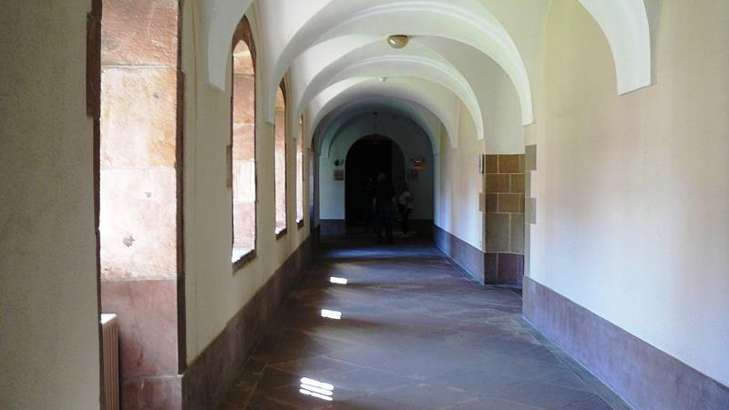
Cloître du couvent au Mont Saint Odile avec ses Arcades

Slide 8
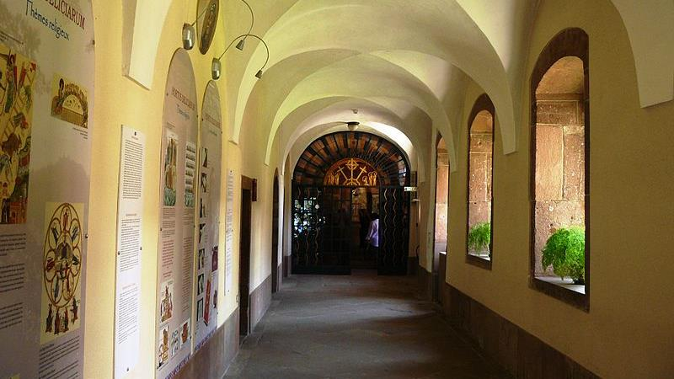
Galerie du Cloitre donnant sur l’entrée à la Chapelle de la Croix

Slide 9
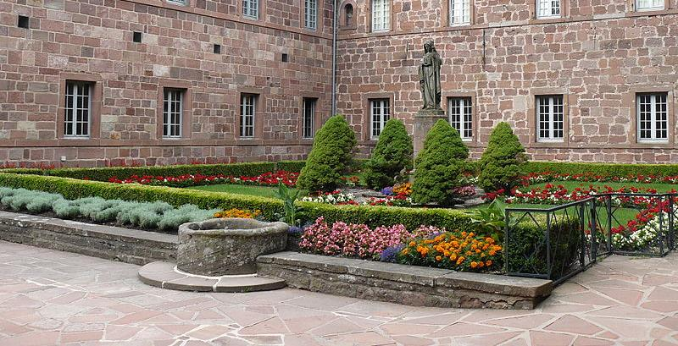
La Cour du Couvent

Slide 10
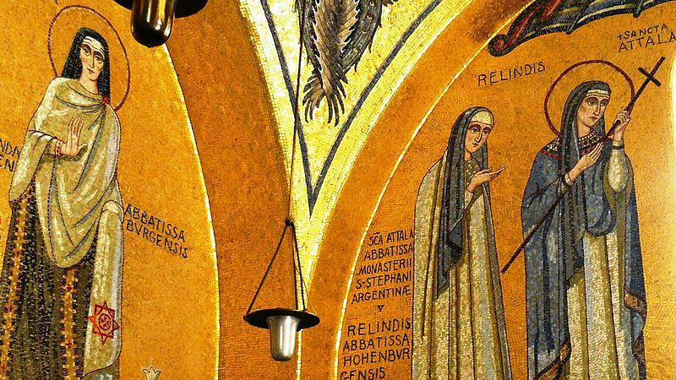
Mosaïque à l’intérieur de la chapelle des Larmes représentant Sainte Eugénie ( à Gauche et L ’ Abbesse Relinde et Sainte Attale à Droite

Slide 11
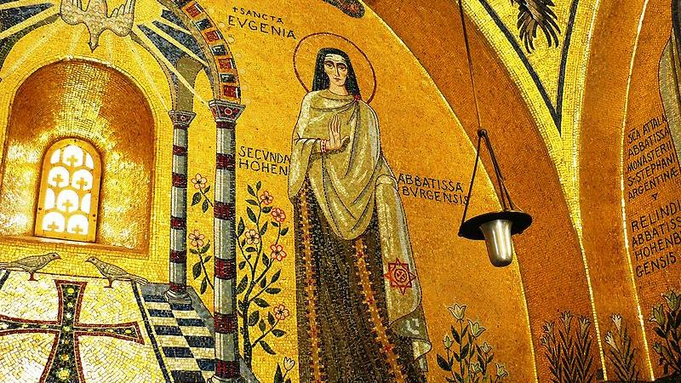
Mosaïque à L’intérieur de la chapelle des Larmes représentant Sainte Eugénie , Fille du Duc Adalbert (673 – 622 ), Seconde Abbesse de Hohenbourg

Slide 12
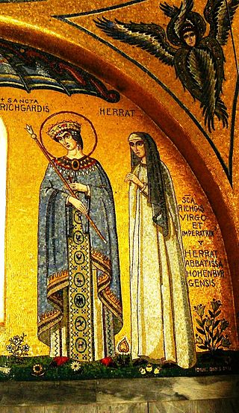
Mosaïque de la chapelle des Larmes montrant Sainte Richarde (841 – 862 ) Fille D’ Erchanger de Souabe Compte Palatin de Nordgau et Epouse de Charles III le Gros à Gauche et l’Abbesse Herrade de Landsberg à Gauche

Slide 13
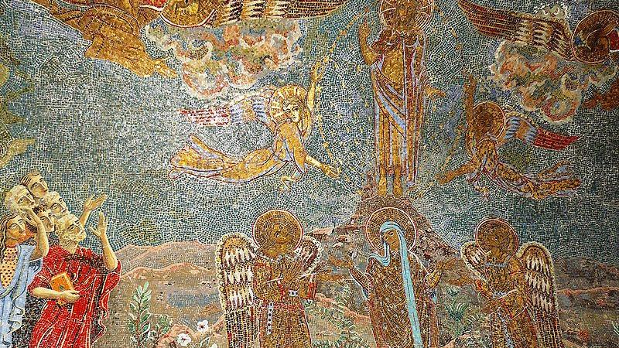
Mosaïque Dans la chapelle des Anges Ici Un Ange de L’Ascension

Slide 14
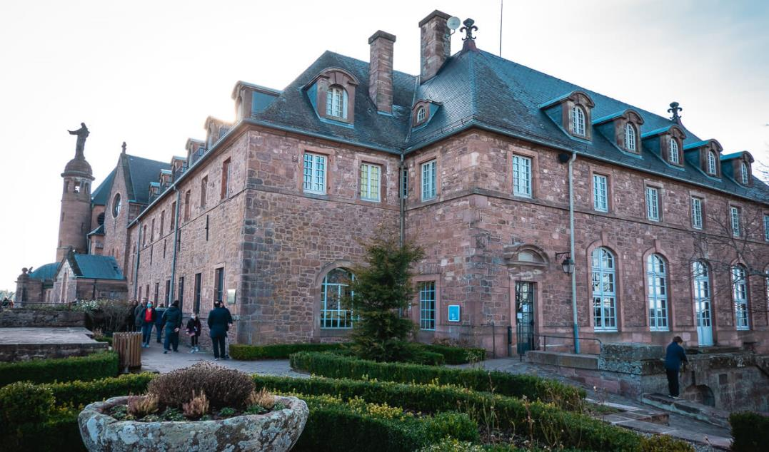
Monastère Mont Saint Odile

Slide 15
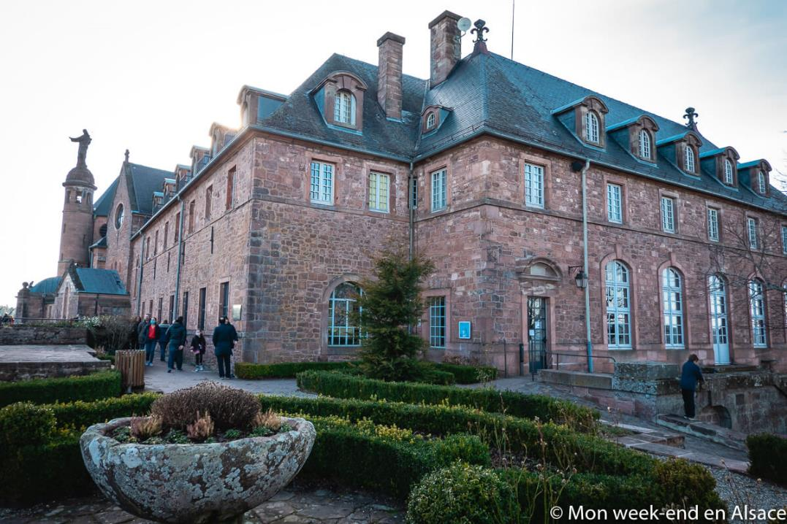
Monastère Mont Saint Odile

Slide 16
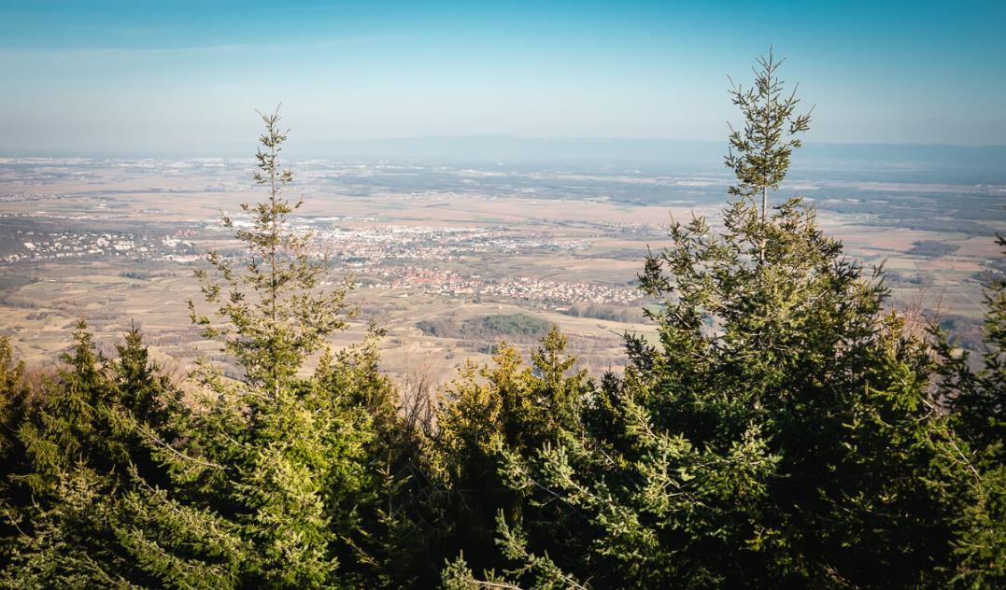
Plaine d ’Alsace Mont Saint Odile

Slide 17
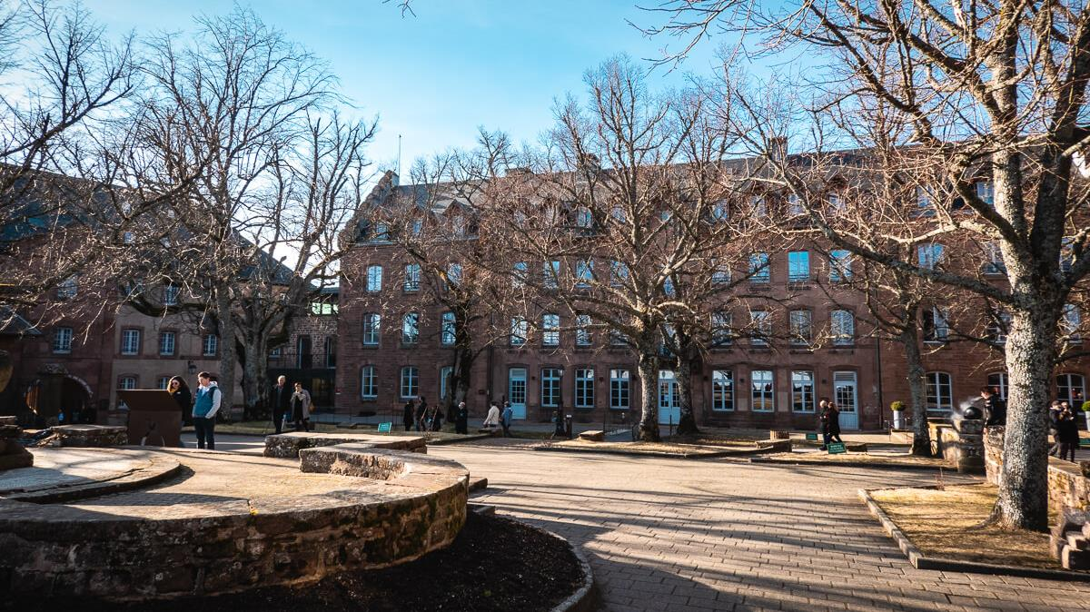
Le Mont Saint Odile

Slide 18
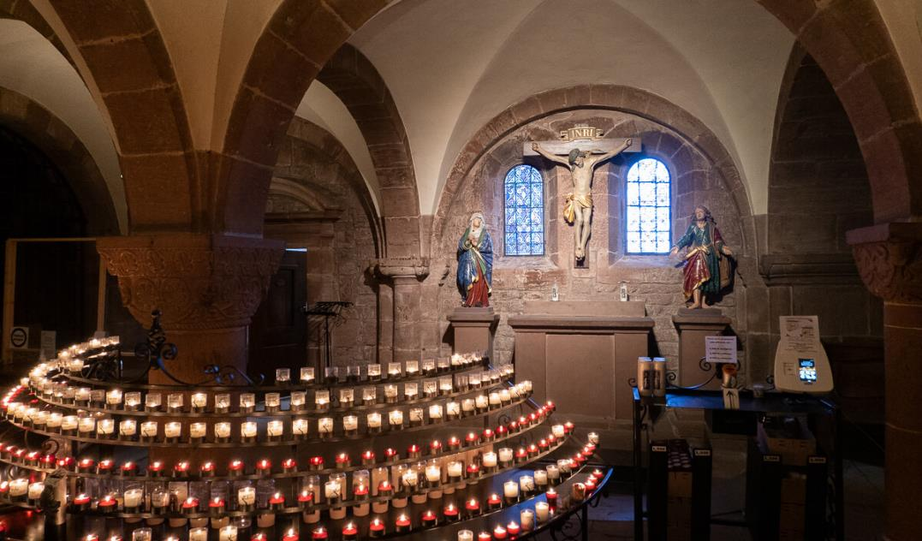
Chapelle Sainte Odile

Slide 19
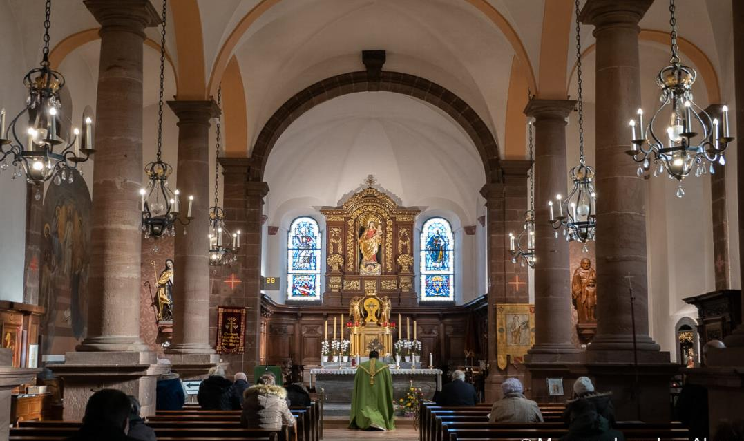
Eglise Sainte Odile

Slide 20
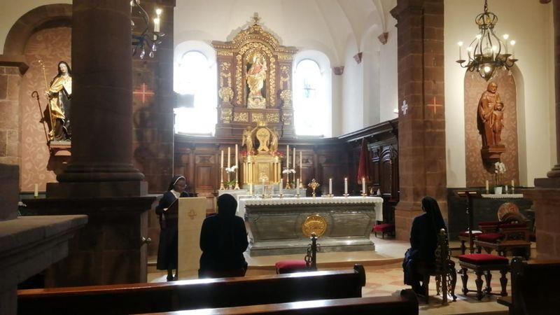
L’Abbaye Du mont Saint Odile

Slide 21
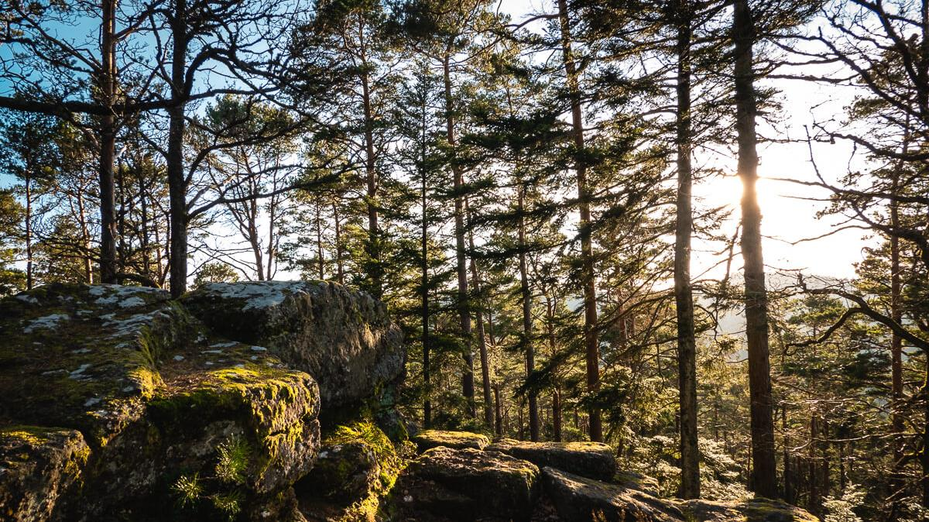
La Forêt autour du Mont Saint Odile

Slide 22
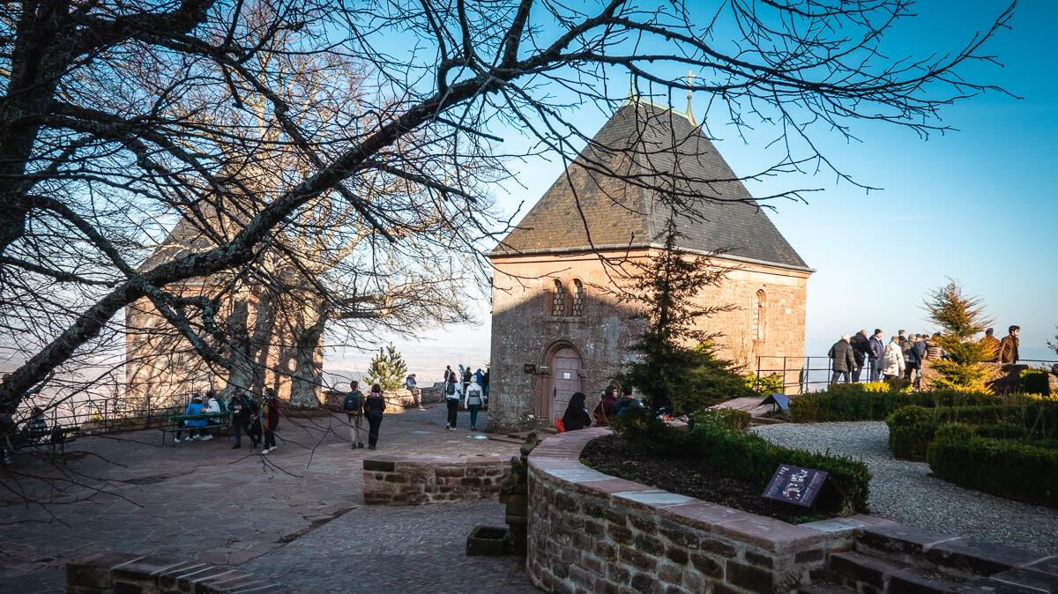
Le Mont Saint Odile

Slide 23
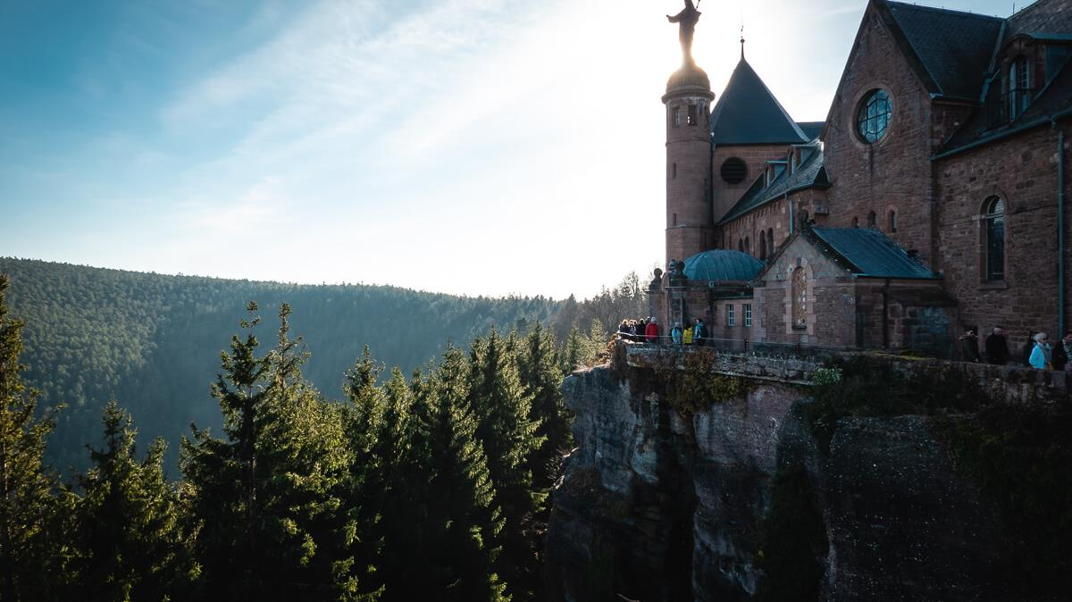
Le mont Saint Odile

Slide 24
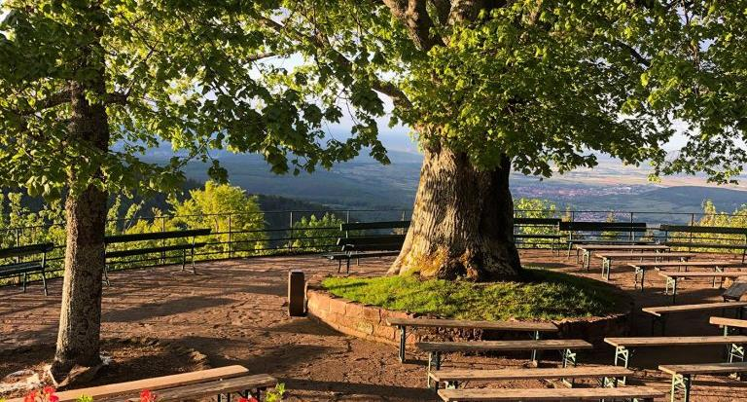
Le Mont Saint Odile

Slide 25
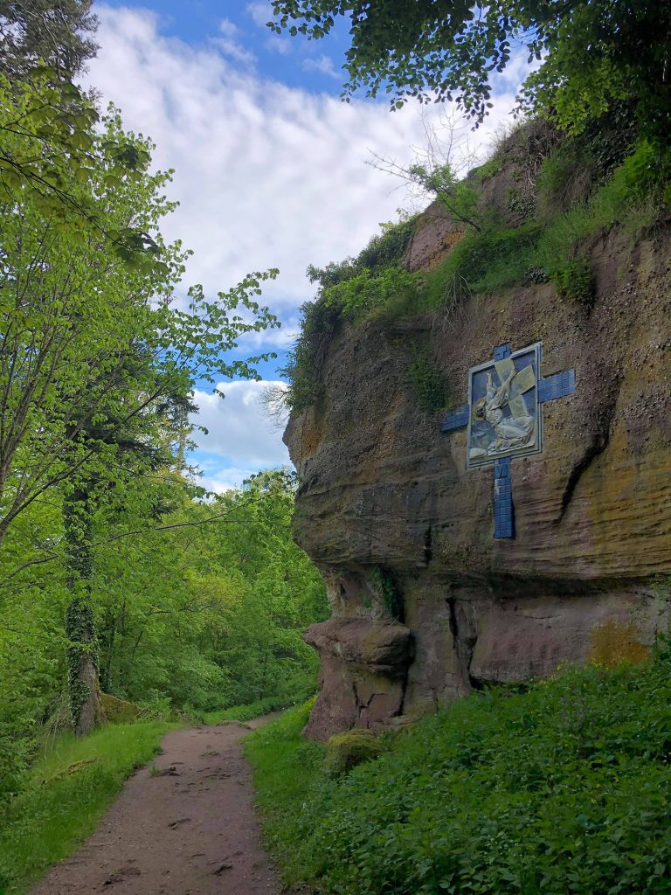
Le Mont Saint Odile

Slide 26
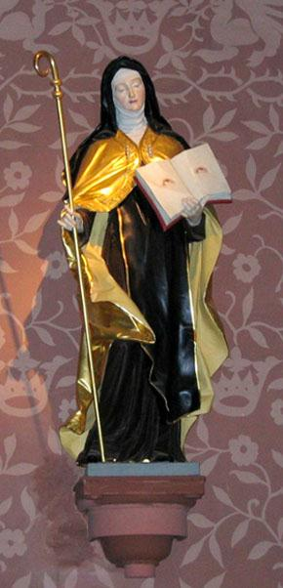
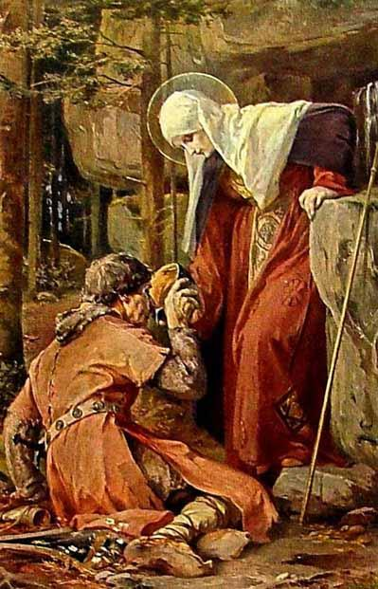
Sainte Odile Vierge première Abbesse Du Monastère d’ Hohnenbourg Patronne De L’Alsace
Sainte Odile

Slide 27
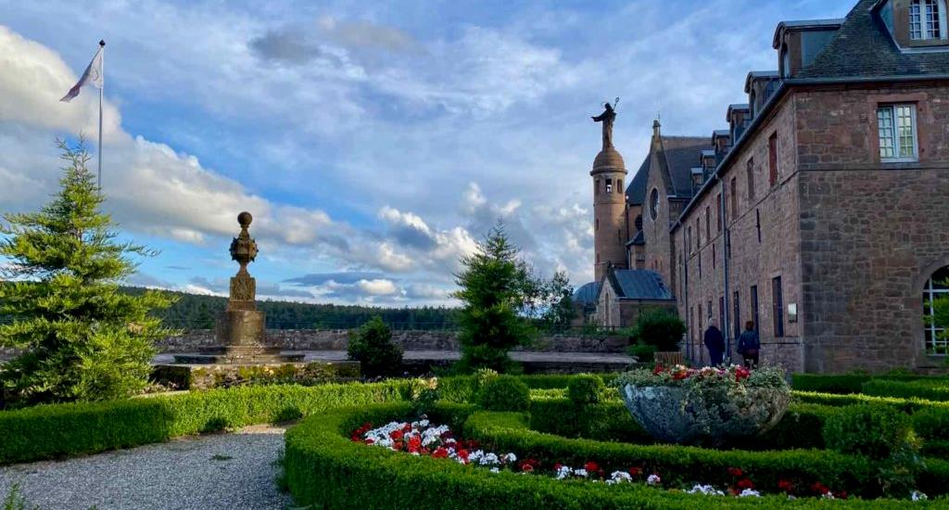
Le Jardin Au Mont Saint Odile

Slide 28
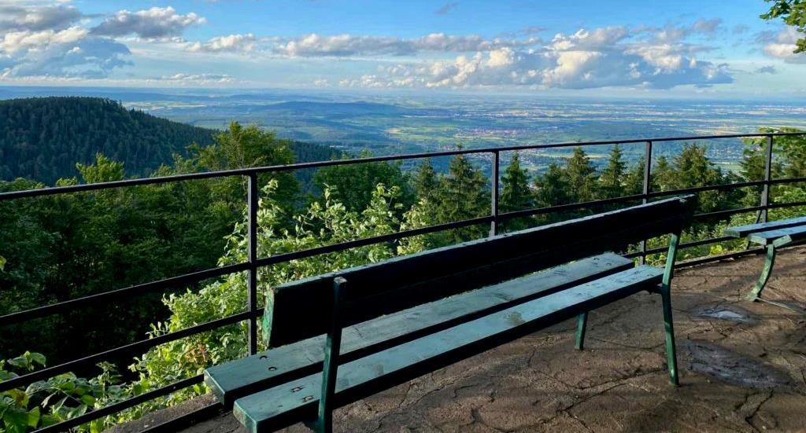
Vue Panoramique Mont Saint Odile

Slide 29
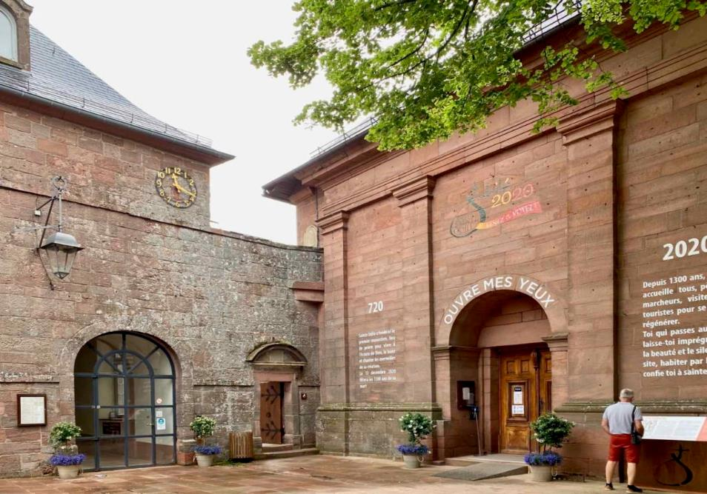
Mont Saint Odile

Slide 30
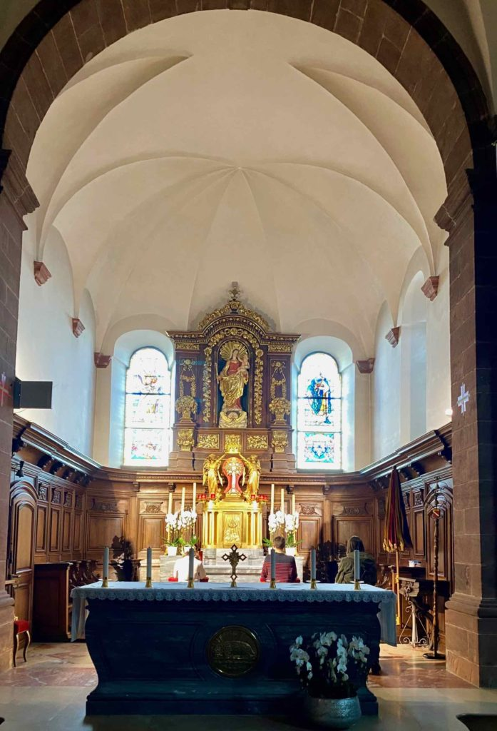
Mont Saint Odile <Intérieur Eglise >

